Slide 1
2. File 저장 장치
단원 목표
저장 장치의 종류와 특성을 비교 설명할 수 있다.
디스크와 테이프의 구조, 판독/기록 원리를 이해할 수 있다.
디스크와 테이프에서 파라메터가 주어질 때 저장 용량과 속도를 구할 수 있다.
RAID 개념을 이해하고 응용 특성에 따라 RAID 레벨을 선택할 수 있다.
내 용
2.1 저장 장치의 계층 2.4 디스크 데이터 접근
2.2 디스크 저장 장치 2.5 자기 테이프
2.3 파일 구조와 선정 요소 2.6 RAID

Slide 2
2.1 저장 장치의 계층
저장 장치(Storage Devive)
주기억장치(main memory) : 직접 접근(direct access), 즉, 메모리 주소가 주어지면 해당 주소의 데이터를 바로 접근
보조기억장치(secondary device) : 보조기억장치 종류에 따라 순차접근(sequential access) 혹은 직접접근. 레코드의 위치와 접근 장치에 따라 access time(접근시간)이 다름
접근 방법(access method)의 두가지 방식
Sequential access(순차접근) : 데이터를 처음부터 차례대로 접근해나가는 방식
Direct access(직접접근) : 주소가 주어지면 해당 주소의 데이터를 바로 접근하는 방식
저장장치의 선택 결정 요소
Sequential access 혹은 direct access 여부, 접근 속도, 가격, 저장용량, 신뢰도, 인터페이스의 필요성, 유지비용 등
주소 203을 이용하여 바로 접근
90이 나올때까지 순차접근
주소 : 200 201 202 203 204 205
주소 : 200 201 202 203 204 205
300 | 200 | 212 | 90 | 879 | 500
300 | 200 | 212 | 90 | 879 | 500
직접 접근
주소 : 203
순차 접근

Slide 3
2.1 저장 장치의 계층(Cont.)
저장 장치의 종류
캐시 메모리(cache memory)
메인 메모리(main memory)
플래시 메모리(flash memory)
자기 디스크(magnetic disk)
광 디스크(optical disk)
자기 테이프(magnecitc tape
접근 방법(access method)의 두가지 방식 저장장치 계층(storage device hierarchy)
케시 메모리
느린 속도
저가
고용량
메인 메모리
빠른 속도
고가
저용량
플래시 메모리
자기 디스크
광 디스크
자기 테이프

Slide 4
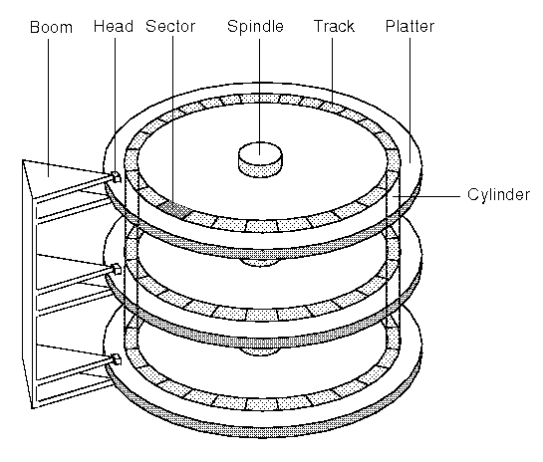
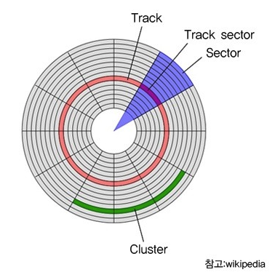


2.2 디스크 저장 장치
자기 디스크(Magnetic disk)
DASD (Direct Access Storage Device : 직접 접근 저장 장치)
1955년 IBM 사에서 개발
단단한 금속이나 유리로 만들어진 디스크 원판에 자기 기록 물질로 코팅
물리적 특성
하나 이상의 원판(platter)들로 구성된 디스크 팩(disk pack)의 원판의 양면은 자기 물질로 코팅
자화 방향에 의해 0, 1이 구분됨 (예 : 자화 방향 ‘→’ 이면 0, 자화 방향 ‘←’ 이면 1)
실린더(Cylinder), 트랙(Track), 섹터(Sector)
디스크 팩 구조
.
Read/Write
실린더
윗 면 트랙
아래 면 트랙
윗 면 트랙
아래 면 트랙
윗 면 트랙
아래 면 트랙
Gap
(섹터의 시작점 식별)

Slide 5
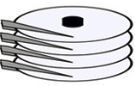
2.2 디스크 저장 장치(Cont.)
구동 원리
디스크 팩은 disk drive에 장착
디스크 제어기(disk controller)
데이터의 위치(실린더+트랙_섹터) 판독
디스크 장치를 위한 버퍼 관리, 데이터 전송 오류 발견 및 수정
판독/기록 관리
일반적으로 디스크 팩은 항상 회전
판독/기록 헤드는 디스크 표면 가까이에 근접하여 자화된 방향을 감지하여 0과 1을 판독
유동 헤드 디스크와 고정 헤드 디스크
read/write head
access arm
Disk Controller
pack rotation device

Slide 6
2.3 디스크 저장 장치의 특성
디스크의 회전 속도
rpm(rotations per minute) (예: 5,400 rpm, 약 1 ms 마다 1 회전)
디스크 드라이브의 원반 수
예 : 5개 원반 10개 면의 디스크 드리이브
기록 면당 트랙 수
예 : 하나의 기록 면에 20,000개 트랙
트랙당 바이트 수
예 : 트랙 당 1,000,000 bytes, 트랙 당 500개의 섹터
그림으로 그려 보기

Slide 7
2.4 디스크 데이터 접근
블록(block)과 블록 주소(block address)
블록(block) : 하나 이상의 섹터들로 구성
블록 주소(block address) = 디스크 볼륨 ID + 실린더 번호 + 트랙 번호 + (블록의) 섹터 번호
디스크 접근 순서
디스크 접근 시간(disk access time)
디스크 접근 시간 =
seek time(탐구시간) +
rotational latency time(회전지연시간) +
transfer time(전송 시간)
매우 빠름
(전자적으로 처리)
가장 느림(이동)
(물리적으로 처리)
매우 빠름
(전자적으로 처리)
느림(회전)
(물리적으로 처리)
디스크 볼륨 선택
실린더 선택
트랙 선택
섹터 선택
데이터 전송
빠름
(전자적으로 처리)
seek time
rotational latency
time
tranfer time
해당 블록의 섹터가
헤드에 위치할 때까지 회전
디스크 헤드
이동
블록이 위치한 섹터

Slide 8


2.4 디스크 데이터 접근(Cont.)
2.4.1 탐구 시간
블록이 저장된 실린더에 판독/기록 헤드를 위치(이동)시키는데 걸리는 시간
탐구 시간(seek time) s = 출발하는데 소요 시간 + 이동 시간 + 정지하는데 소요 시간
= c + δ × i
예) 아래 그림에서 출발하거나 정지하는데 걸리는 시간 : 5ms, 1개 track 이동 시간 15ms인 경우,
이동해야 할 트랙 수 : 2개. ∴ 탐구 시간 s = 5ms + 15ms × 2 + 5ms = 40ms
(여기에서
c : 출발하는데 소요 시간 + 정지하는데 소요 시간
δ : 한 트랙을 이동하는데 걸리는 시간
i : 이동해야 할 실린더 수 )
현재 트랙 위치
블록 위치

Slide 9
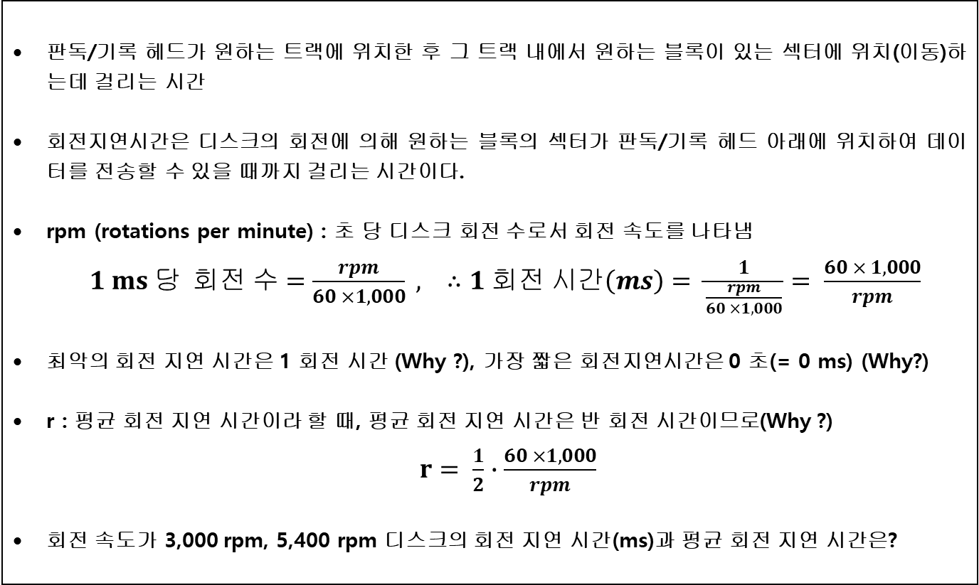
2.4 디스크 데이터 접근(Cont.)
2.4.2 회전 지연 시간

Slide 10
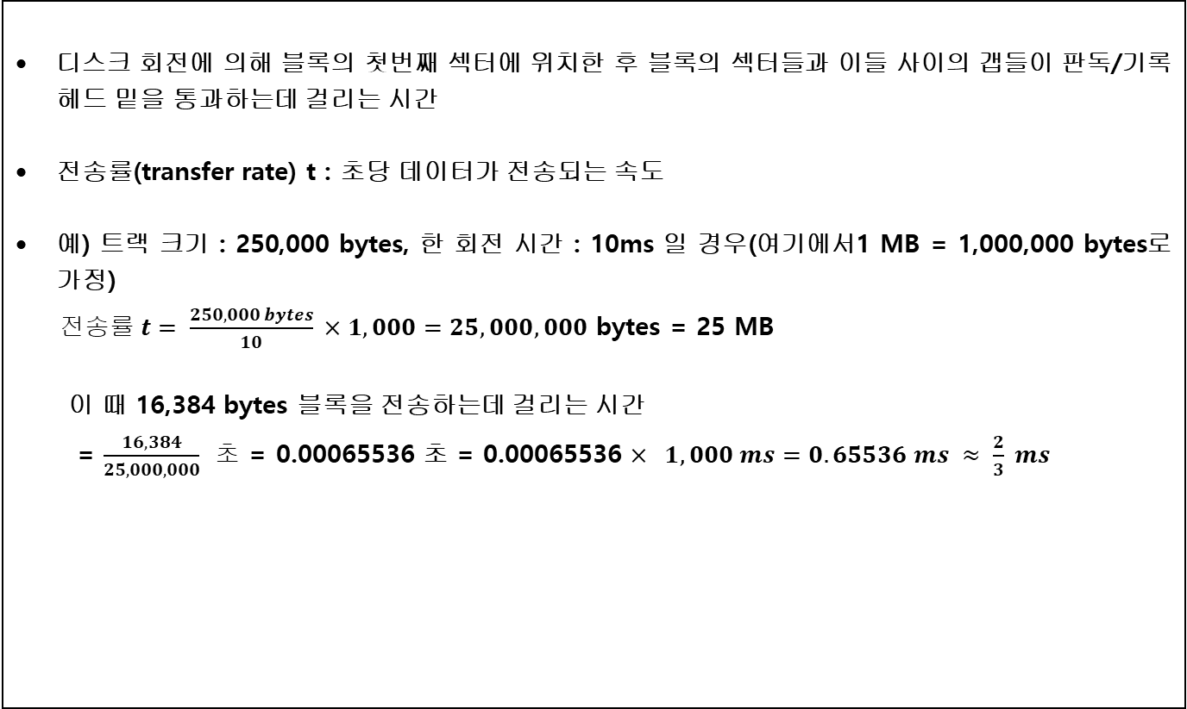
2.4 디스크 데이터 접근(Cont.)
2.4.3 전송 시간
$\frac{1,000 ms}{10 ms} ×250,000 bytes=25,000,000 bytes$ = 25 MB

Slide 11
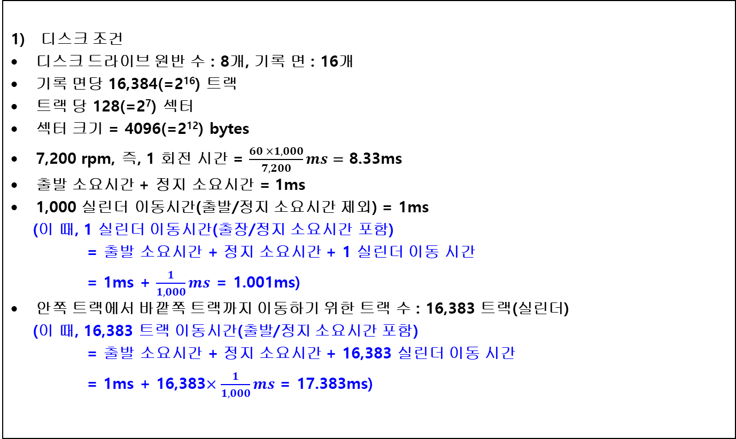
2.4 디스크 데이터 접근(Cont.)
2.4.4 블록의 판독

Slide 12
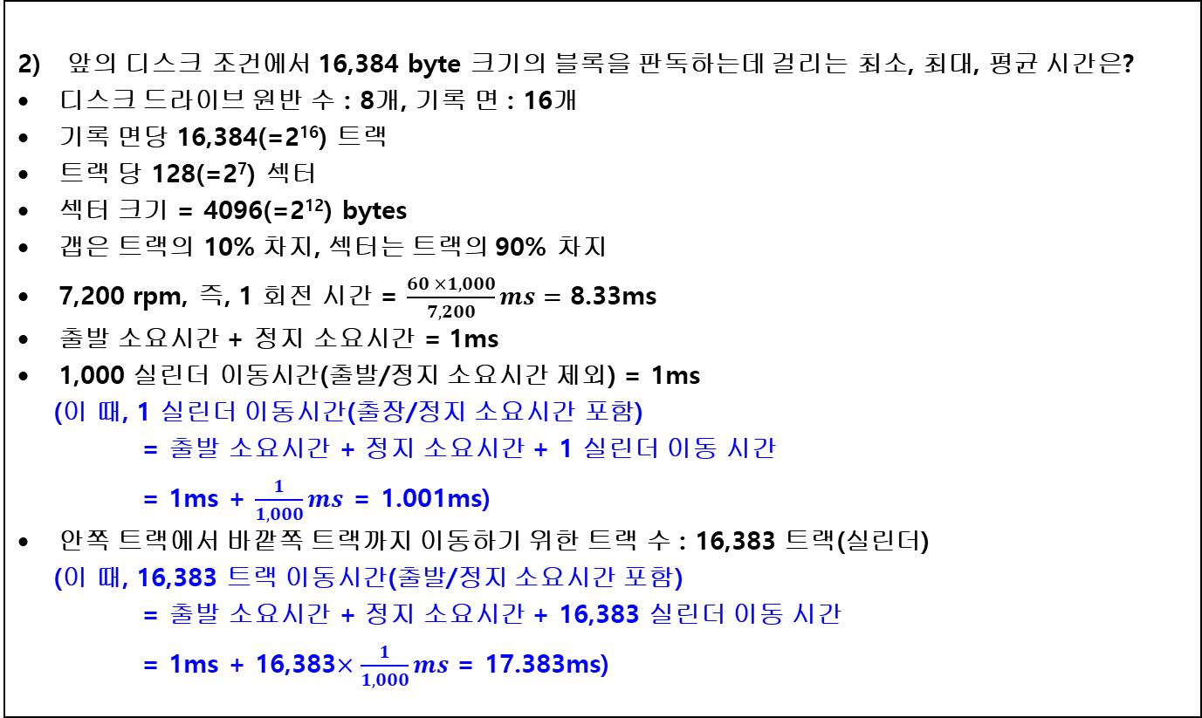
2.4 디스크 데이터 접근(Cont.)
2.4.4 블록의 판독(Cont.)

Slide 13
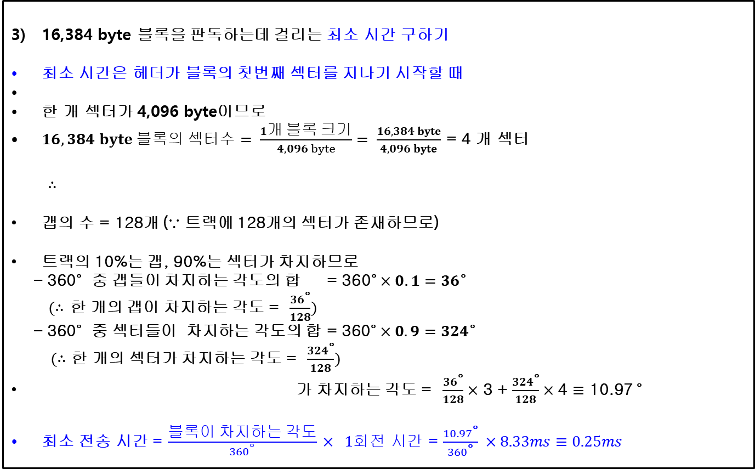
2.4 디스크 데이터 접근(Cont.)
2.4.4 블록의 판독(Cont.)
섹터1
G
섹터2
G
섹터3
G
섹터4
섹터1
G
섹터2
G
섹터3
G
섹터4

Slide 14
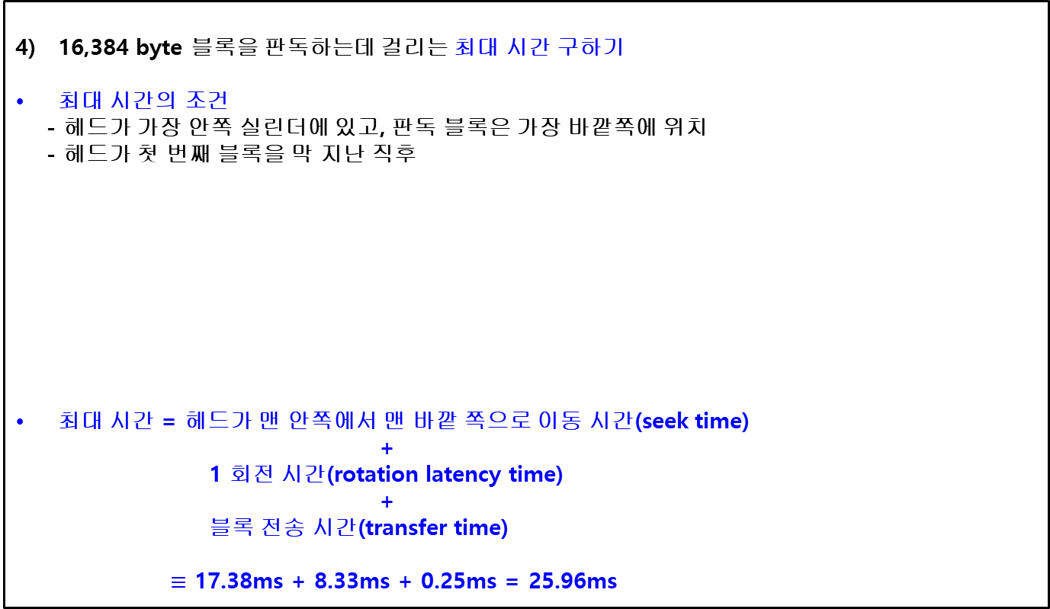
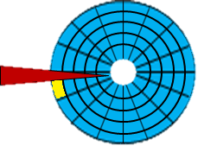
2.4 디스크 데이터 접근(Cont.)
2.4.4 블록의 판독(Cont.)
판독 블록
헤더 위치
섹터1
G
섹터2
G
섹터3
G
섹터4

Slide 15
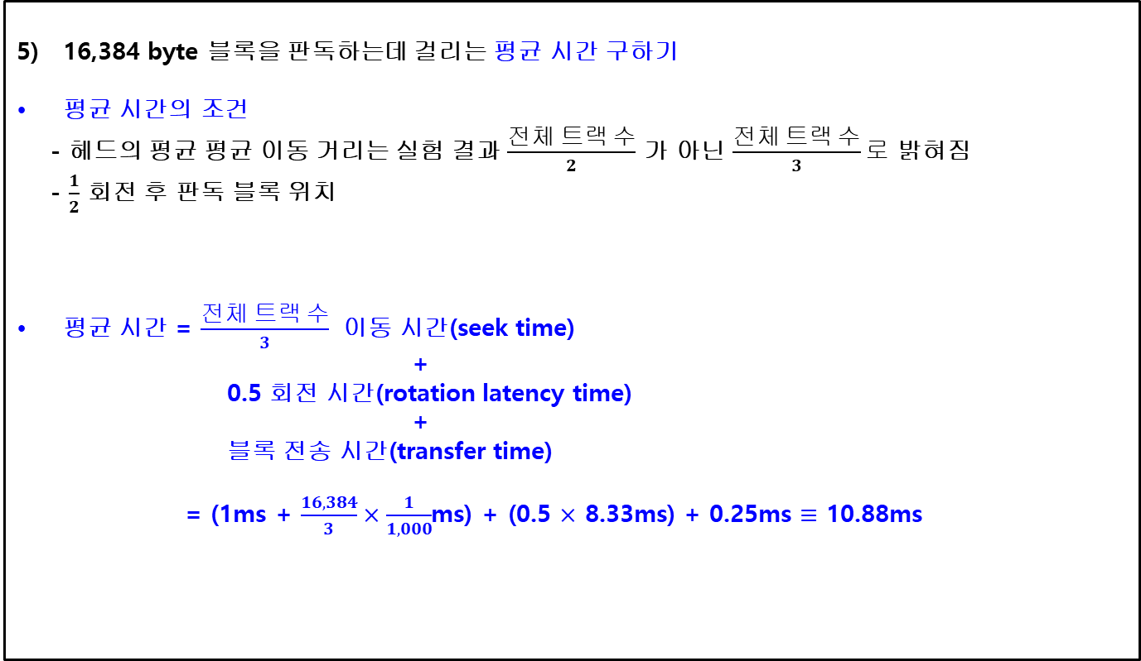
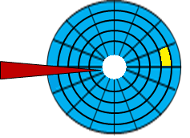
2.4 디스크 데이터 접근(Cont.)
2.4.4 블록의 판독(Cont.)
헤더 위치
판독 블록
판독 블록

Slide 16
2.4 디스크 데이터 접근(Cont.)
2.4.5 블록의 기록
블록 기록 과정은 판독 대신 기록하는 것을 제외하고는 블록 판독 과정과 동일
기록 과정(판독 과정과 동일)
1. 목표 실린더에 디스크 헤드 이동
2. 목표 섹터가 기록 헤드 아래로 올 때까지 회전을 기다림
3. 섹터에 데이터를 기록
2.4.6 블록의 갱신
블록 갱신 과정
메인 메모리
2. 메인 메모리에서 갱신
메인 메모리
A = B+10
A = B-30
1. 블록을 메인 메모리로 읽어들임
3. 갱신된 블록을 메모리에서 디스크로 다시 기록
디스크
디스크
A = B+10
A = B-30

Slide 17
2.4 디스크 데이터 접근(Cont.)
2.4.7 블록킹(Blocking)
블록(block)
디스크와 메인 메모리 사이에서 데이터를 전송하는 단위
(디스크와 메인 메모리 사이에서 기록과 판독은 블록 단위로 이루어짐. WHY?)
= 물리적 레코드(physical record)
디스크와 블록의 크기가 512 byte이고 이 블록으로 부터 필요한 데이터가 1byte이라 하더라도
이 데이터가 메인 메모리에 없을 경우 512byte 블록 전체를 메인 메모리로 읽어 들임
(WHY?)
디스크와 디스크 블록을 메인 메모리로 읽어 들일 때 버퍼(buffer) 공간이 요구됨
디스크와 일반적 블록 크기 : 512byte, 1KB, 4KB
블록 크기가 너무 클 경우
불필요한 데이터 전송
메인 메모리에서 과다한 버퍼 공간 요구
블록 크기가 너무 작을 경우
?

Slide 18
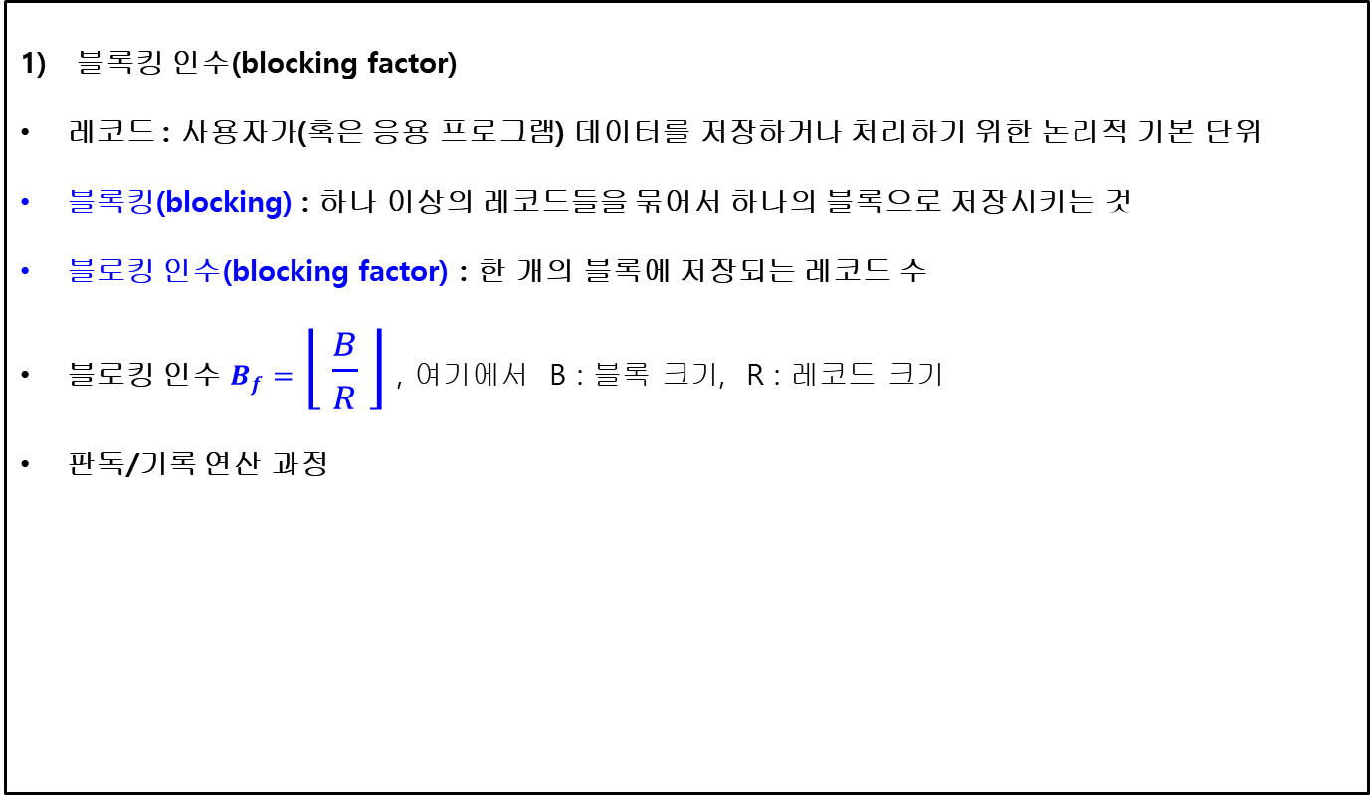
2.4 디스크 데이터 접근(Cont.)
2.4.7 블록킹(Cont.)

Slide 19
2.4 디스크 데이터 접근(Cont.)
2.4.7 블록킹(Cont.)
판독/기록 연산 과정
메인 메모리
User 영역
응용 프로그램
작업구역
물리적 판독(physical read)
논리적 판독(logical read)
물리적 기록(physical write)
논리적 기록(logical write)
레코드
판독1
(레코드)
기록3
(레코드)
판독2
(레코드)
판독3 (레코드)
기록1
(레코드)
기록2
(레코드)
OS 영역
레코드1 | 레코드2 | 레코드3
레코드1 | 레코드2 | 레코드3
판독1 (블록)
기록3
(블록)
디스크
파일1
레코드1 | 레코드2 | 레코드3
갭
레코드4 | 레코드5 | 레코드6
파일2
레코드1 | 레코드2 | 레코드3

Slide 20
2.4 디스크 데이터 접근(Cont.)
2.4.7 블록킹(Cont.)
블로킹 방법
신장(spanned) : 한 레코드가 인접한 몇 개의 블록에 걸쳐 나눠 저장될 수 있는 경우
비신장(undpanned) : 한 레코드가 인접한 몇 개의 블록에 걸쳐 나눠 저장될 수 없는 경우
고정 길이 블록킹(fixed length blocking)
신장된 가변 길이 블록킹(spanned variable length blocking)
비신장된 가변 길이 블록킹(unspanned variable length blocking)
데이터
R1 | R2
R3 | R4
트랙 1
하드웨어 갭
R1 | R2
R3 | R4
트랙 2
트랙의 크기가 블록 크기의 정수배
가 아닌 데서 생기는 낭비
R1 | R2 | R3 | R4
R4 | R5 | R6
트랙 1
블록의 크기가 레코드 크기의 정수배가
아닌 데서 생기는 낭비
R7 | R8 | R9 | R10
R10 | R11 | R12 | R13 | R14
트랙 2
블록의 크기가 고정 길이 레코드 크기의
정수배가 아닌 데서 생기는 낭비
R1 | R2 | R3
R4 | R5
트랙 1
R6 | R7
R8 | R9 | R10
트랙 2

Slide 21
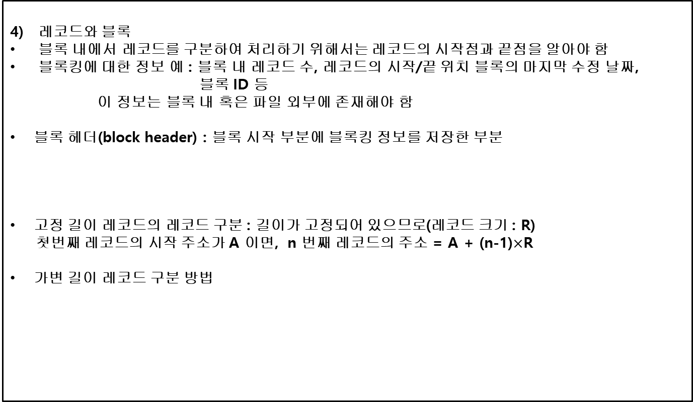
2.4 디스크 데이터 접근(Cont.)
2.4.7 블록킹(Cont.)
블록 헤더 | 레코드1 | 레코드2 | ⋅⋅⋅⋅ | 레코드n
AHN*CHOI*JUNG * 자유 공간
레코드 끝 마크(*) (end of record)
3AHN4CHOI4JUNG 자유 공간
길이 지시자
AHN CHOI JUNG 자유 공간
위치 테이블

Slide 22
2.4 디스크 데이터 접근(Cont.)
2.4.7 블록킹(Cont.)
offset : 시작 위치를 기준으로 몇 바이트 번째인지를 나타낸 것(이 때 시작 위치를 0으로 본다)
데이터 A를 기준으로 할 때, G의 offset = G의 주소 – A의 주소 = 6
레코드 레이아웃 (이름 : 30 byte, 주소 : 256 byte, 성별 : 1 byte, 생년월일 : 10 byte)
(각 필드를 4의 배수가 되도록 하는 것이 판독과 기록에 효율적일 경우의 레이아웃)
주소
103
104
105
106
107
108
109
110
111
112
데이터
A | B | C | D | E | F | G | H | I | J
32 bytes
4 bytes
12 bytes
레코드 헤더가
없는 레이아웃
이름 | 주소 | 성별 | 생년월일
0
32
288
292
304
레코드 헤더가
있는 레이아웃
레코드 헤더
이름 | 주소 | 성별 | 생년월일
0
12
44
300
304
316
어떠한 필드에 포함되지 않음. 레코드 타입, 길이, 필드 정보, 마지막 수정 날짜 등을 포함 가능

Slide 23
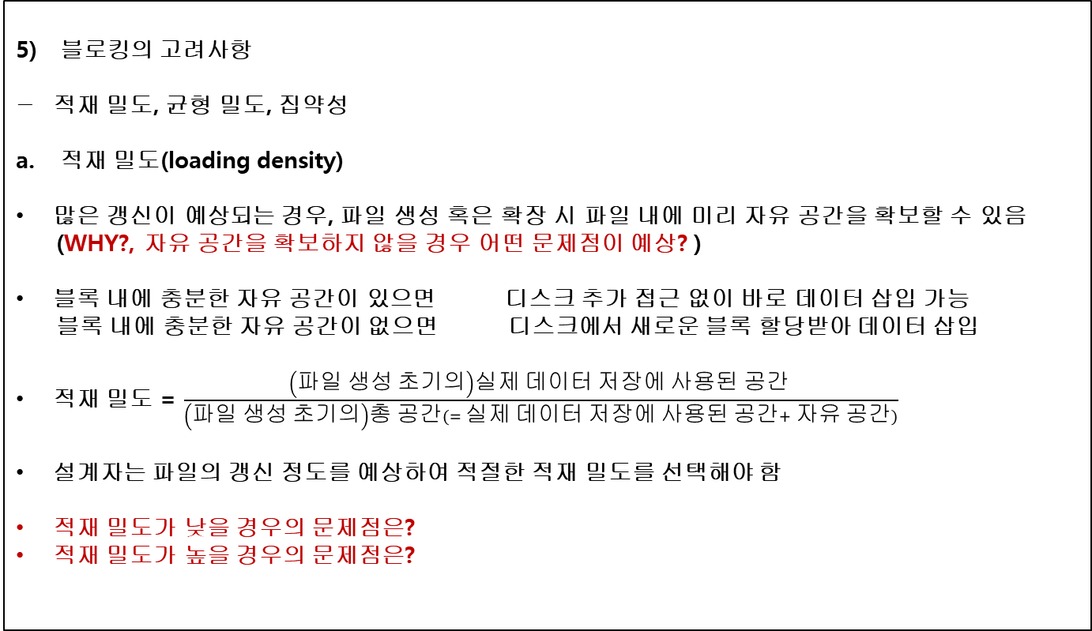
2.4 디스크 데이터 접근(Cont.)
2.4.7 블록킹(Cont.)

Slide 24
2.4 디스크 데이터 접근(Cont.)
2.4.7 블록킹(Cont.)
블로킹의 고려사항(Comt.)
균형 밀도(equilibrium density)
레코드 자체가 확장되거나 축소되는 파일에서는 블록 내에 있는 레코드들을 자주 이동하거나
재배치 시켜야 함
이 때 설계에 따라 파일의 상당 부분이 단편화(fragmentation) 혹은 사용 불가
더 이상 사용하지 않는 저장 공간을 다른 레코드 저장을 위해 다시 할당할 수 있어야 함
균형 밀도 = 상당히 긴 기간 동안 시스템을 운용하고 안정시킨 뒤에 예상되는 저장 밀도
사용 못하는 공간을 적게 하기 위해서는 균형 밀도를 고려하여 블록의 크기와 자유 공간 비율을
잘 설계해야 함
레코드 크기가
커지는 경우
R1′
R1 | R2
사용 못하는
공간
R2′

Slide 25
2.4 디스크 데이터 접근(Cont.)
2.4.7 블록킹(Cont.)
블로킹의 고려사항(Comt.)
집약성(locality)
레코드 R1을 접근한 다음 레코드 R2를 접근하는 경우가 많을 경우,
두 레코드가 디스크에 같은 실린더에 저장되어 있는 경우 seek time이 절약됨
두 레코드가 디스크에 다른 실린더로 분산되어 있는 경우 seek time이 소요됨
집약성 = 접근 관련성 있는 레코드들이 디스크에 얼마나 가깝게 저장 되어 있는가를 나타냄
강한 집약성
레코드가 같은 블록 내에 위치
레코드가 같은 실린더의 다음 블록에 위치
레코드가 같은 실린더에 위치
레코드가 인접 실린더에 위치
레코드가 이미 알려진 실린더에 위치
레코드가 어느 실린더에 있는지 알지 못하고
메인 메모리 내의 데이터를 이용하여 그 위치를 계산
레코드가 어느 실린더에 있는지 알지 못하고
파일 내의 데이터를 이용하여 그 위치를 계산
약한 집약성

Slide 26
2.5 자기 테이프
2.5.1 테이프 저장 장치 구조
특징
재질 : 1.5/1000인치 정도의 얇은 테이프에 산화 제2철 (ferric-oxide)이 입혀 짐
길이 : 300~3,600ft (보통 2,400ft)
폭 : ½인치, ¼인치 (주로 ½인치)
트랙 수 : 7-트랙, 9-트랙
종류 : 개방 릴 테이프(open reel tape), 테이프 카트리지(tape cartridge)
테이프 구조 :
8 bits
= 1 byte
9 트랙
0.5 인치
1
parity bit
0

Slide 27
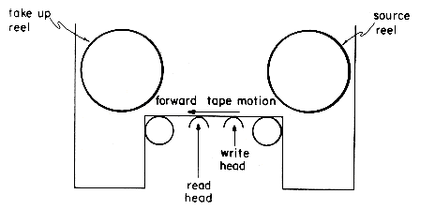
2.5 자기 테이프(Cont.)
2.5.1 테이프 저장 장치 구조(Cont.)
특징 (Cont.)
구동 장치 구조
자화된 방향에 따라 0과 1로 구분
기록 : 코일에 의해 자화, 판독 : 자화 방향에 따른 유도 전류에 의해 감지
관련 단위
ips (inch per second) : 초당 헤드를 통과하는 테이프 속도. 단위는 inch. (보통 200 ips)
bpi (bits per inch) : 1 인치당 기록된 bit 수
(1 byte = 8bits 가 수직으로 기록되므로 byte 수와 같음)
종류 : 1,600bpi, 6,250bpi, 30,000bpi(최근)
Source : http://www.icodeguru.com/vc/10book/books/book1/chap08.htm

Slide 28
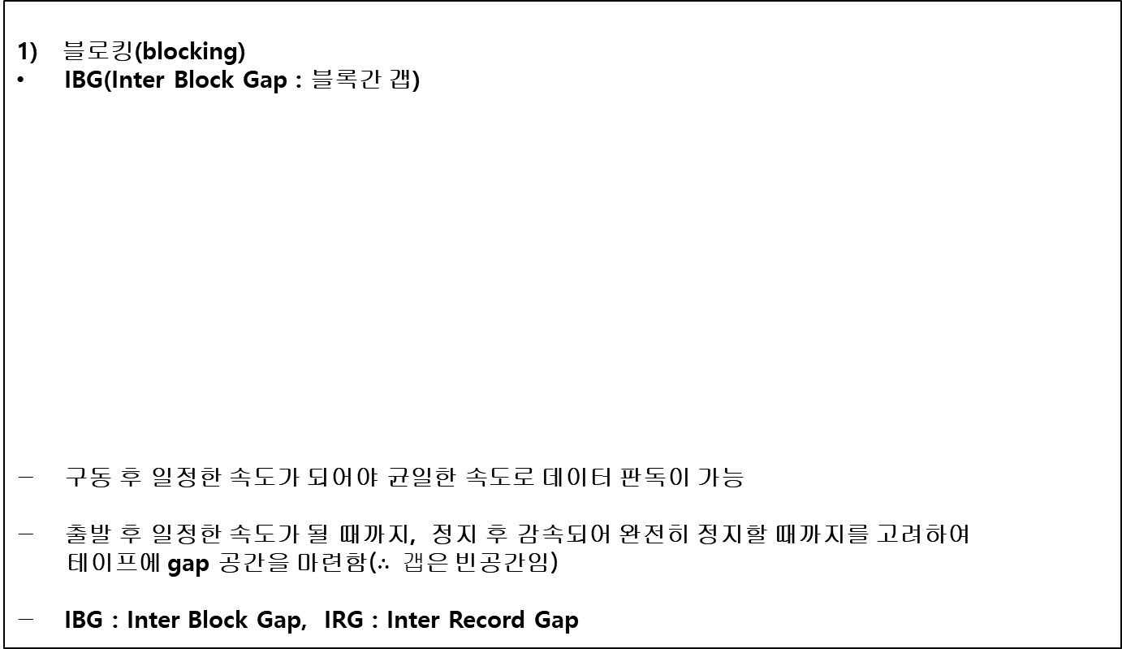
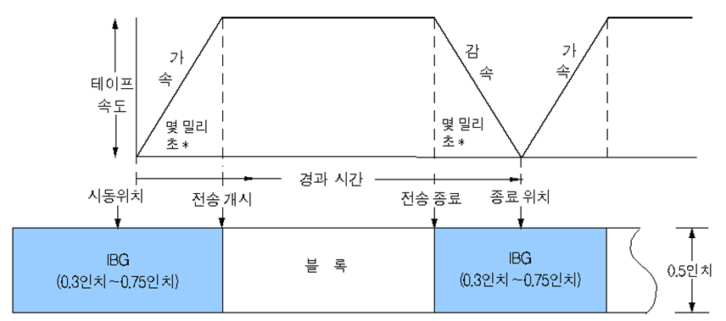
2.5 자기 테이프(Cont.)
2.5.1 테이프 저장 장치 구조(Cont.)

Slide 29
2.5 자기 테이프(Cont.)
2.5.1 테이프 저장 장치 구조(Cont.)
블로킹(blocking) (Cont.)
IBG(Inter Block Gap : 블록간 갭)
블로킹을 통해 gap에 의한 공간 낭비를 줄임
IBG
 | R1 |  | R2
 | R3 |  | R4
 | R5 |  | R6
블록킹
 | R1 | R2 | R3
R4 | R5 | R6

Slide 30
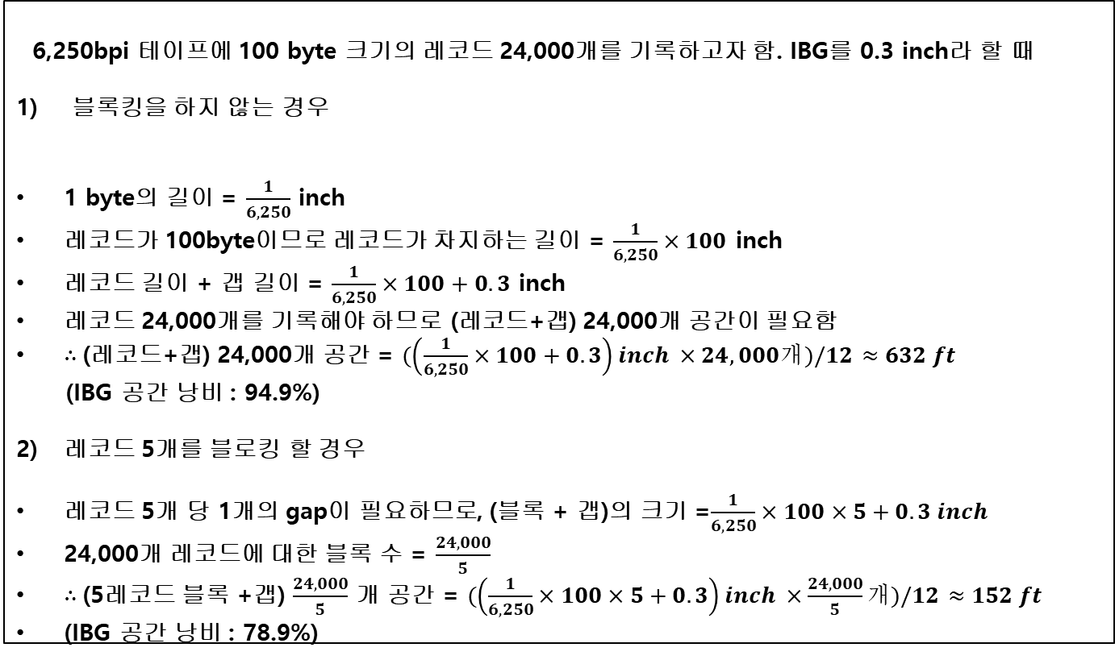
2.5 자기 테이프(Cont.)
2.5.2 블록킹에 의한 저장 공간 절약 예
R
0.3 inch
R
R
R
R
R
0.3 inch

Slide 31
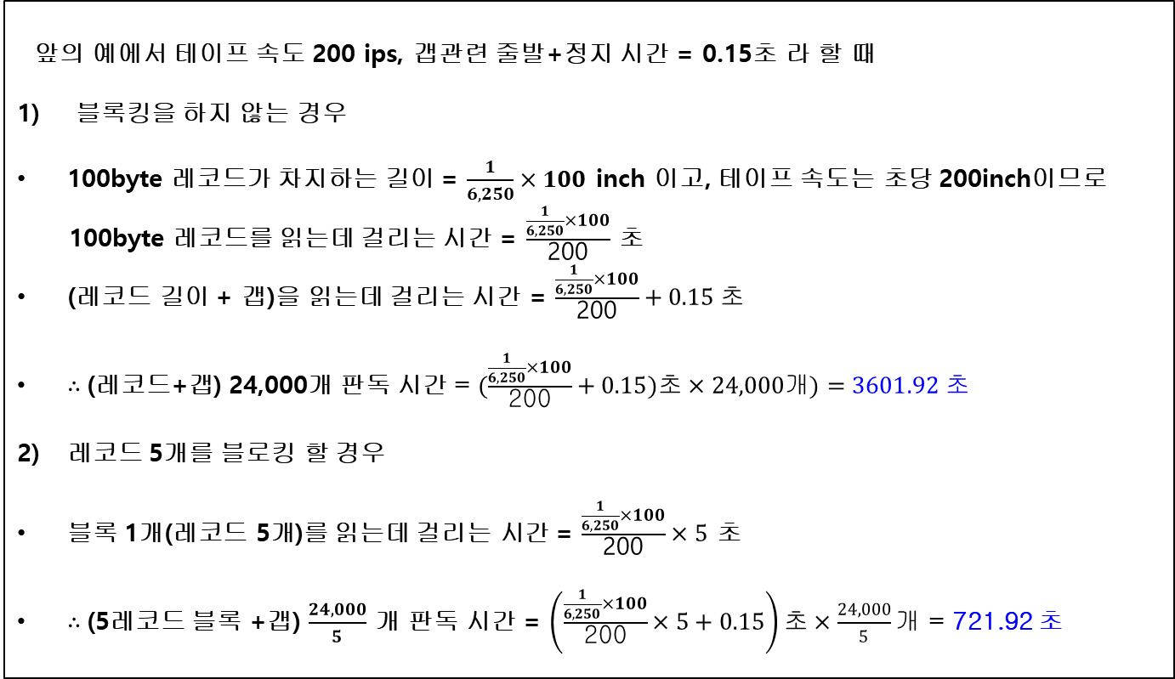
2.5 자기 테이프(Cont.)
2.5.2 블록킹에 의한 테이프 전체 기록/판독 시간 절약 예

Slide 32
2.7 RAID (Cont.)
RAID 개념, 2.7.1 디스크 신뢰성, 2.7.2 디스크 병렬성
RAID (Redundant Arrays of Inexpensive Disks) : 다수의 저가 소형 디스크를
사용하여 SLED(Single Large Expensive DIsk)보다 디스크의 성능(판독/기록 속도)과 신뢰성을
증진 시키는 디스크 조직 기법
(신뢰성 : 디스크에 장애가 발생하더라도 데이터 손실이 발생하지 않는 것)
동일한 데이터를 두 개 이상의 디스크에 중복 저장(데이터 중복성 : data redundancy)
한 디스크에 데이터 손실이 발생하더라도 다른 디스크에서 데이터 접근(이 동안 데이터 손실 복구)
Mirroring, Shadowing
Data striping : 데이터를 똑 같은 크기(striping unit)로 분할하여 여러 디스크에 병렬로 분산 저장
비트-레벨 스트라이핑(bit-level striping)
각 바이트의 비트를 주어진 디스크 어레이에 병렬로 분산 저장
블록-레벨 스트라이핑(block-level striping)
여러 개 블록들을 디스크 어레이에 병렬로 분산 저장
디스크 시스템 병렬성은 처리율과 응답 시간을 높이는 장점이 있음
처리율(throughput): (단위 시간 당 판독 혹은 기록하는 데이터 양)
응답 시간(response time) : 데이터 요청부터 그 요청에 대한 응답이 올 때까지 걸리는 시간
2.7.1 디스크 신뢰성
2.7.2 디스크 병렬성

Slide 33
2.7 RAID (Cont.)
2.7.3 RAID
RAID 0 : 비중복 스트라이핑
데이터 striping(데이터를 여러 디스크에 분산 저장하는 것)에 의한 판독/기록 속도 향상
데이터 중복 저장은 없음(신뢰성 없음)
최소 드라이브 개수 : 2
최대 용량 : 디스크의 수 x 디스크의 용량
A | B | C | D | E | F | G | H | I | J
source : https://slideplayer.com/slide/4368450/

Slide 34
2.7 RAID (Cont.)
2.7.3 RAID (Cont.)
RAID 1 : 미러드 디스크
디스크 중에 절반의 용량을 실제 가용용량으로 정하고 나머지절반의 용량은 백업으로 사용
Mirror = copy
최소 드라이브 개수 : 2, 최대 용량 : (디스크의 수/2) x 디스크의 용량
신뢰도는 높지만 판독/기록 속도 향상은 없음
A | B | C | D | E | F | G | H | I | J
source : https://slideplayer.com/slide/4368450/

Slide 35
2.7 RAID (Cont.)
2.7.3 RAID (Cont.)
RAID 2 : 메모리-스타일 에러 교정 코드(p)
워드를 나누어 스트라이핑
헤밍코드(Hamming code)를 이용한 ECC(Error Correction Code: 에러정정코드) 저장을 위한
다수 디스크 사용
데이터 복구 기능, 판독/기록 속도 향상 (RAID 3에 비해 장점이 없어 거의 사용하지 않음)
word
word
A | B | C | D | E | F | G | H | I | J
source : https://slideplayer.com/slide/4368450/

Slide 36
2.7 RAID (Cont.)
2.7.3 RAID (Cont.)
RAID 3 : 비트-인터리브드 패리티
Parity 정보 저장을 위해 1개의 디스크 사용, bit(혹은 byte) 단위로 분산 저장
최소 드라이브 개수 : 3, 최대 용량 : (디스크의 수 - 1) x 각 디스크의 용량
판독 속도는 RIAD 0와 거의 동일, 기록 속도는 parity 정보 계산으로 RAID 0보다 느림
1개 디스크 오류 허용, 2개 디스크 오류는 허용 못한
신뢰도 향상, 판독/기록 속도 향상
A | B | C | D | E | F | G | H | I | J
bit/byte
bit/byte
bit/byte
bit/byte
source : https://slideplayer.com/slide/4368450/

Slide 37
2.7 RAID (Cont.)
2.7.3 RAID (Cont.)
RAID 4 : 블록-인터리브드 패리티
Parity 정보 저장을 위해 1개의 디스크 사용, 블록 단위로 분산 저장
최소 드라이브 개수 : 3, 최대 용량 : (디스크의 수 - 1) x 각 디스크의 용량
판독 속도는 RIAD 0와 거의 동일, 기록 속도는 parity 정보 계산으로 RAID 0보다 느림
1개 디스크 오류 허용, 2개 디스크 오류는 허용 못함
신뢰도 향상, 판독/기록 속도 향상
block
block
A0 | A1 | A2 | A3 | B0 | B1 | B2 | B3 | C0 | C1
source : https://slideplayer.com/slide/4368450/

Slide 38
2.7 RAID (Cont.)
2.7.3 RAID (Cont.)
RAID 5 : 블록-인터리브드 패리티
세 개 이상의 디스크를 붙여서 하나의 디스크처럼 사용, 각각의 디스크는 패리티 정보를 가짐
하나의 디스크가 깨져도 다른 두 개의 디스크를 이용해서 깨진 디스크를 복구 가능
패리티를 담당하는 디스크가 분산되어 작은 데이터 기록이 수시로 발생할 경우 더 빠른 속도
읽기 작업일 경우 각 드라이브에서 패리티 정보를 건너뛰어야 하기 때문에 RAID 4보다 속
도가 느림
최소 드라이브 개수 : 3, 최대 용량 : (디스크의 수 - 1) x 디스크의 용량
source : https://slideplayer.com/slide/4368450/

Slide 39
2.7 RAID (Cont.)
2.7.3 RAID (Cont.)
RAID 6 : P+Q 추가
하나의 Parity를 두 개의 Disk에 dual로 분산 저장하는 방법
두 개의 drive에 오류가 발생하여도 정상적으로 동작 가능
두 개에 오류가 생겨도 정상 동작을 하기 때문에 rebuild time에 여유가 있음.
기록 속도는 Parity를 여러 번 갱신해야 하기 때문에 RAID 5보다 떨어짐. 디스크를 재구성하는 동안
성능이 나빠질 수 있음
최소 드라이브 개수 : 3, 최대 용량 : (디스크의 수 - 2) x 디스크의 용량
source : https://slideplayer.com/slide/4368450/

